Slide 1

6.1.1. specifiskais atbalsta mērķis “Pārejas uz klimatneitralitāti radīto ekonomisko, sociālo un vides seku mazināšana visvairāk skartajos reģionos”
6.1.1.6. pasākums "Bezemisiju transportlīdzekļu izmantošanas veicināšana pašvaldībās"
Projekta iesnieguma sagatavošana un ieskats vērtēšanas kārtībā

Slide 2
1. Projekta iesnieguma sagatavošana

Slide 3

Projekta iesnieguma sagatavošana (1)​
Projekta iesniegumu sagatavo un iesniedz Kohēzijas politikas fondu vadības informācijas sistēmas (KPVIS) 2021-2027 e-vidē, aizpildot norādītos datu laukus un pievienojot visus nepieciešamos pielikumus
Projekta iesniegumu iesniegšana līdz ​
​
29.05.2024. ​

Slide 4
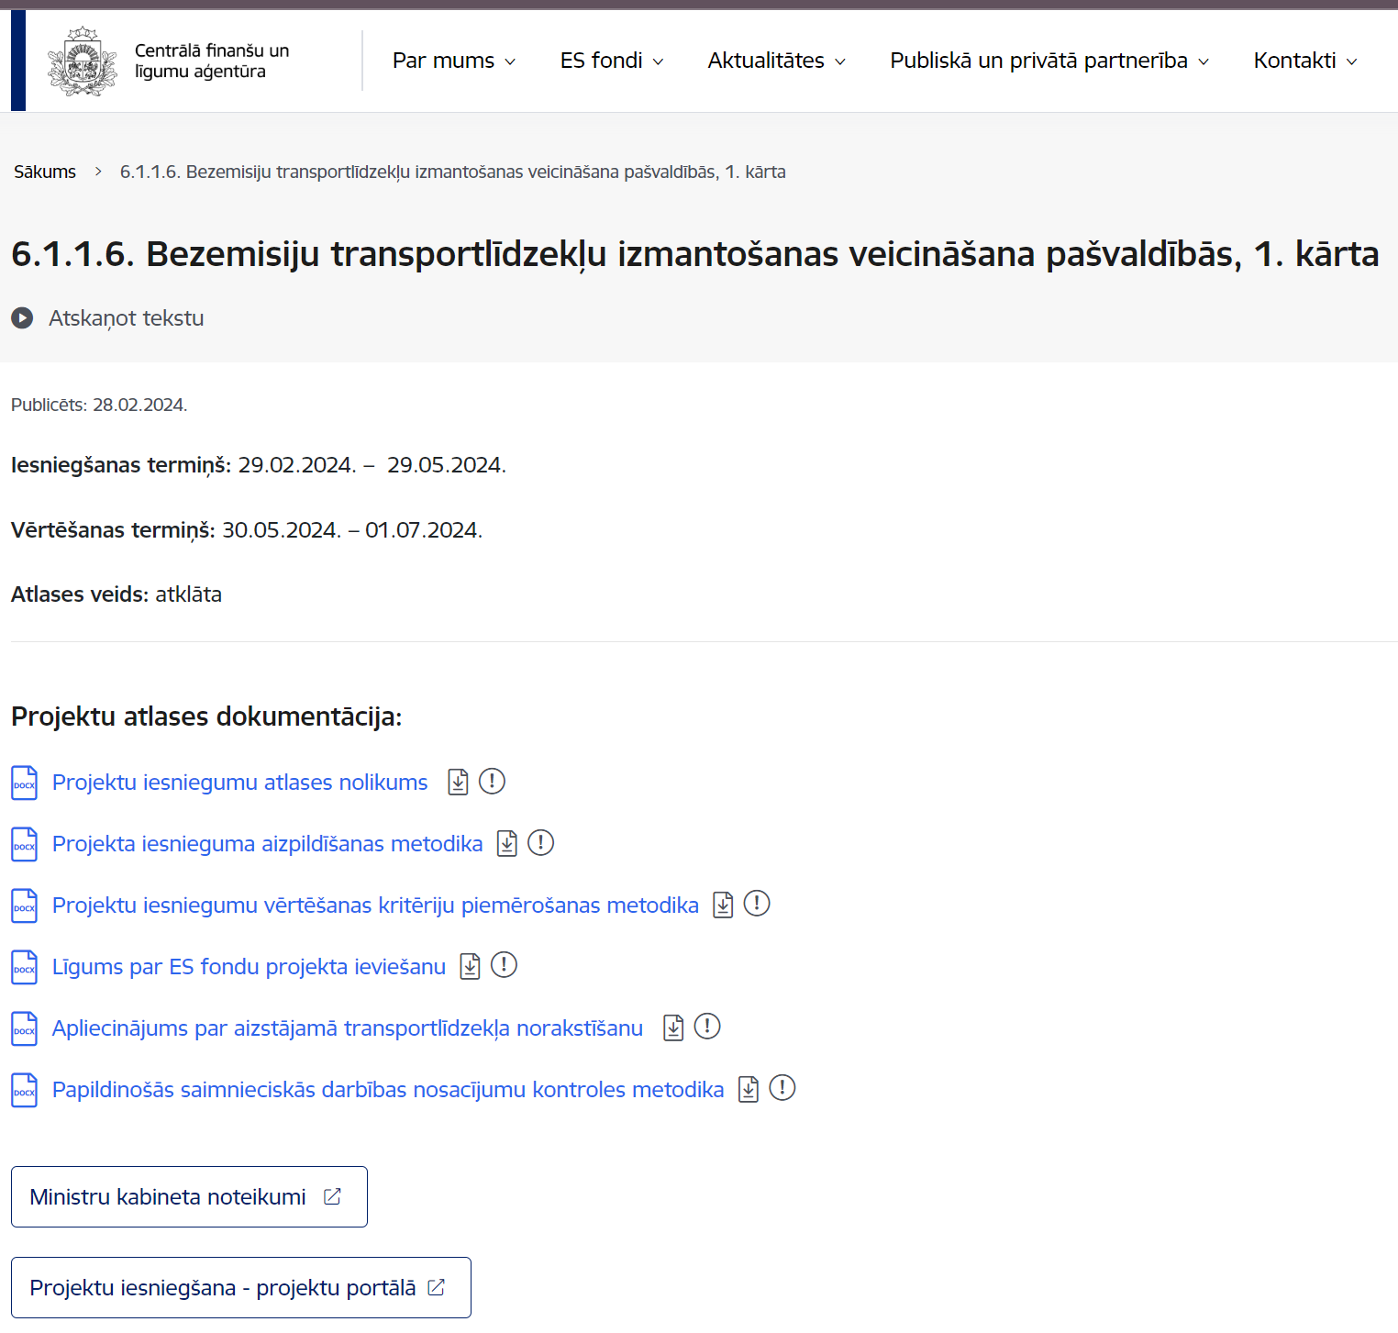

Projekta iesnieguma sagatavošana (2)​
https://www.cfla.gov.lv/lv/6-1-1-6-k-1
Atklāta projektu iesniegumu atlase

Slide 5
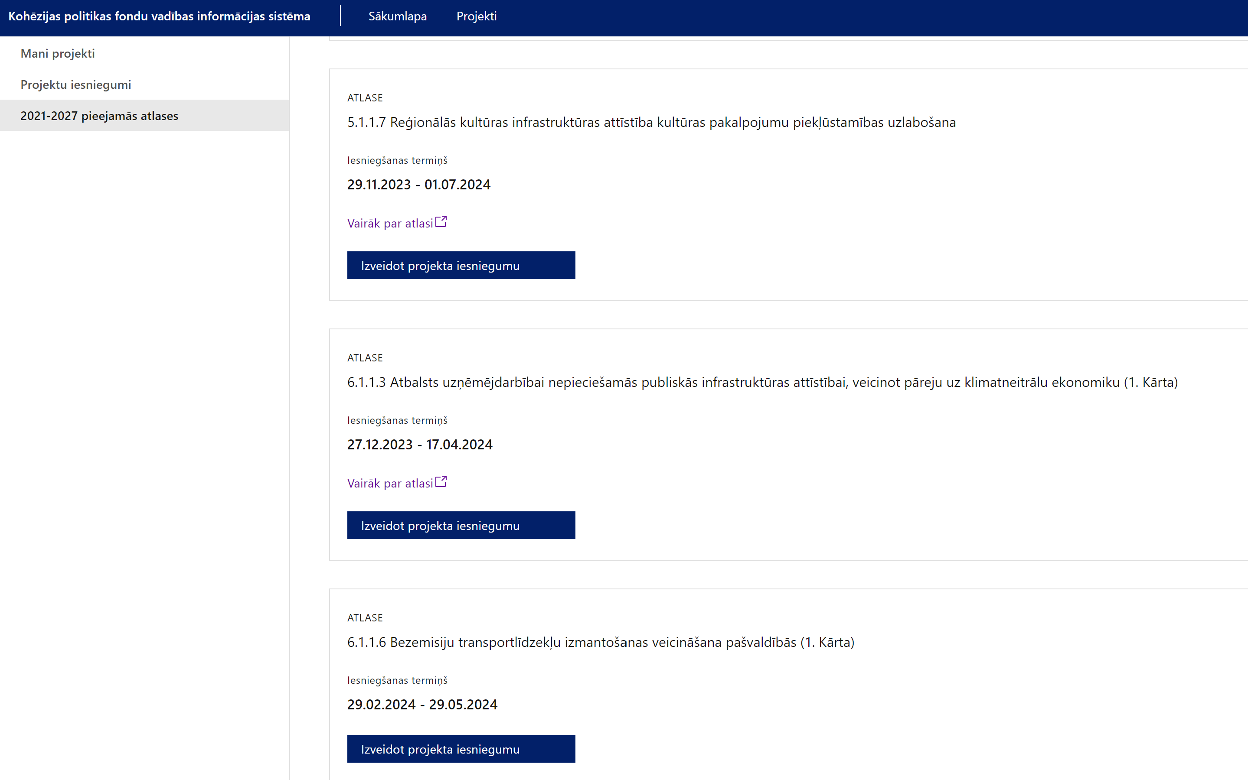
Projekta iesnieguma sagatavošana (3)​

Slide 6
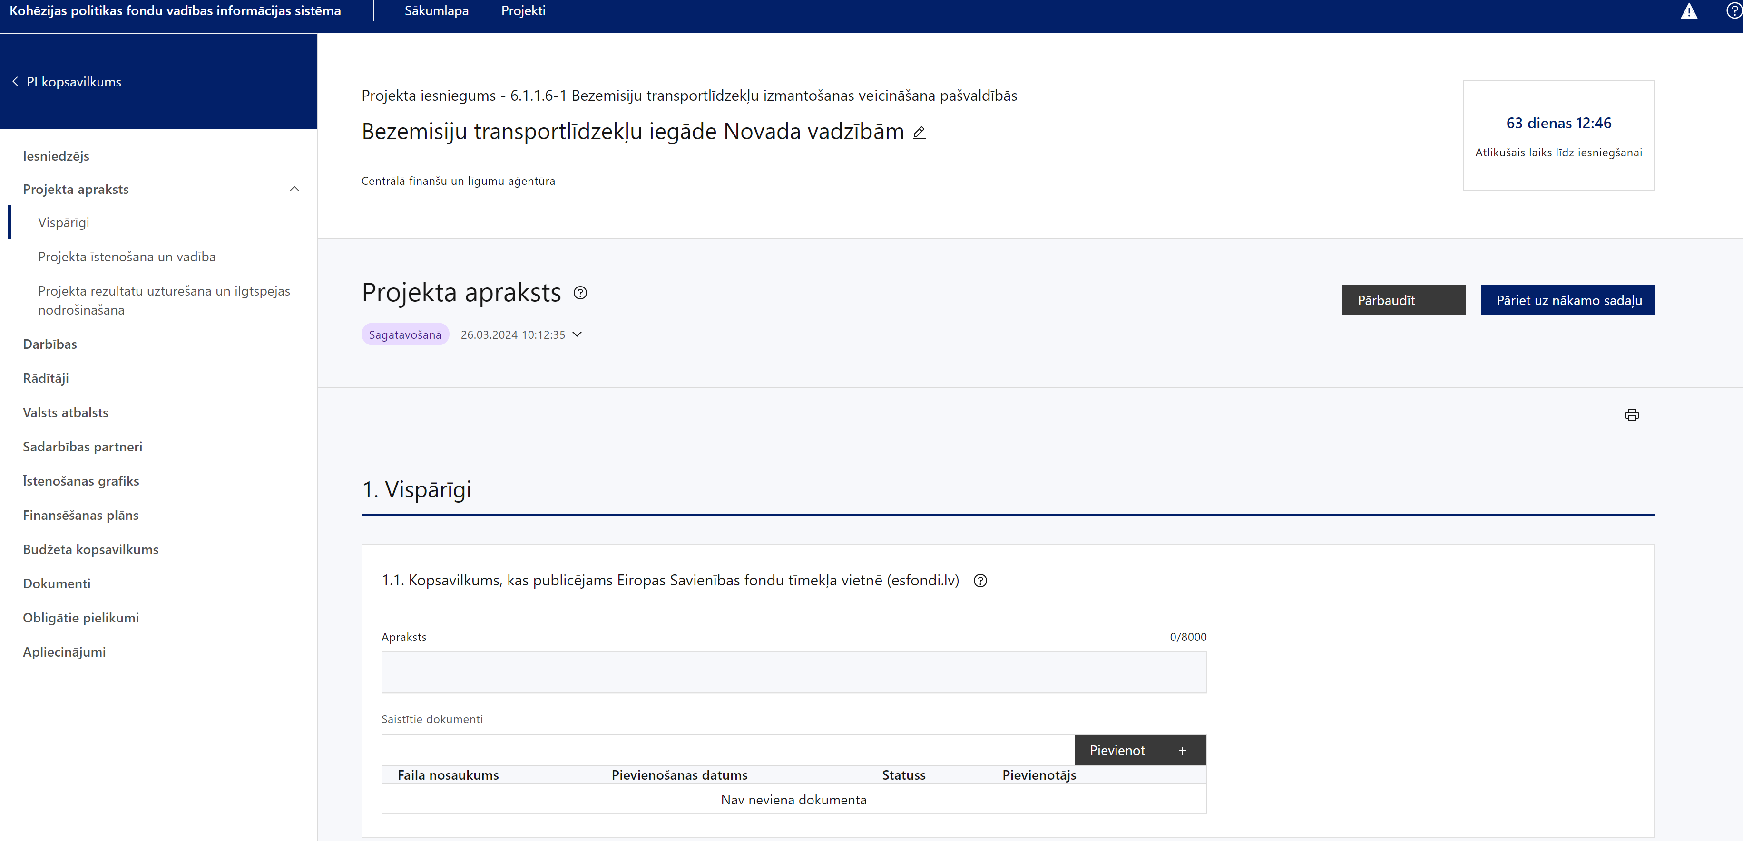
Projekta iesnieguma sagatavošana (4)​

Slide 7
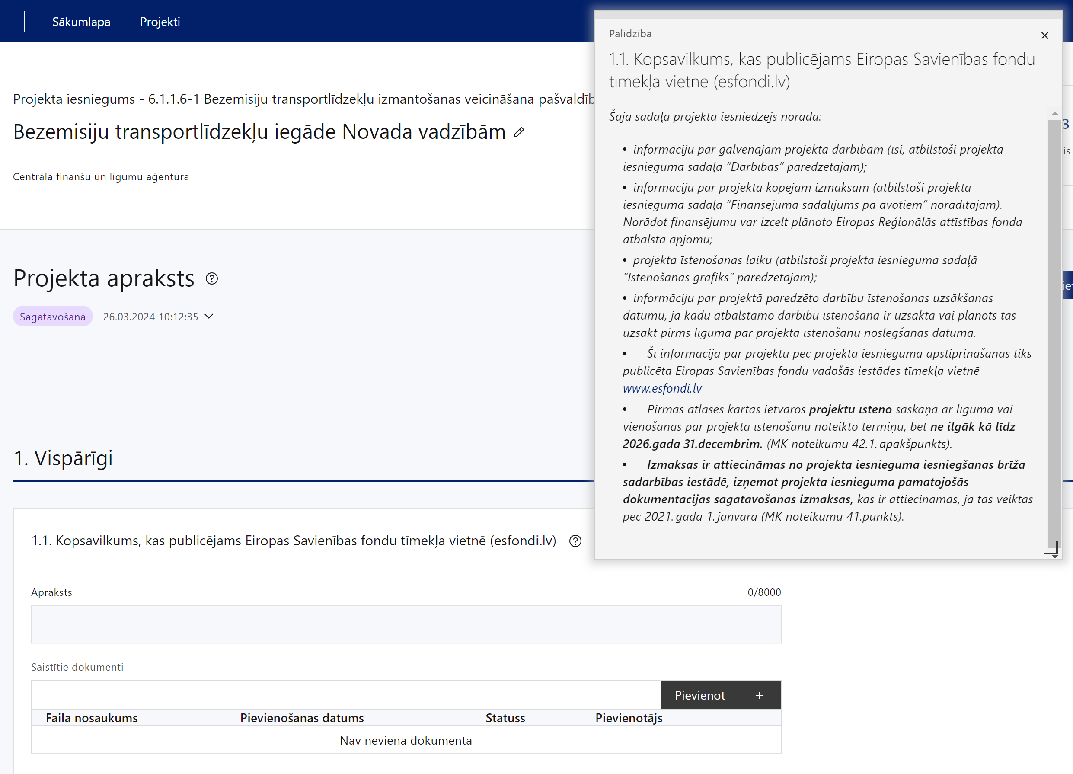
Projekta iesnieguma sagatavošana (5)​
Notes:
Aizpilda pēdējo

Slide 8
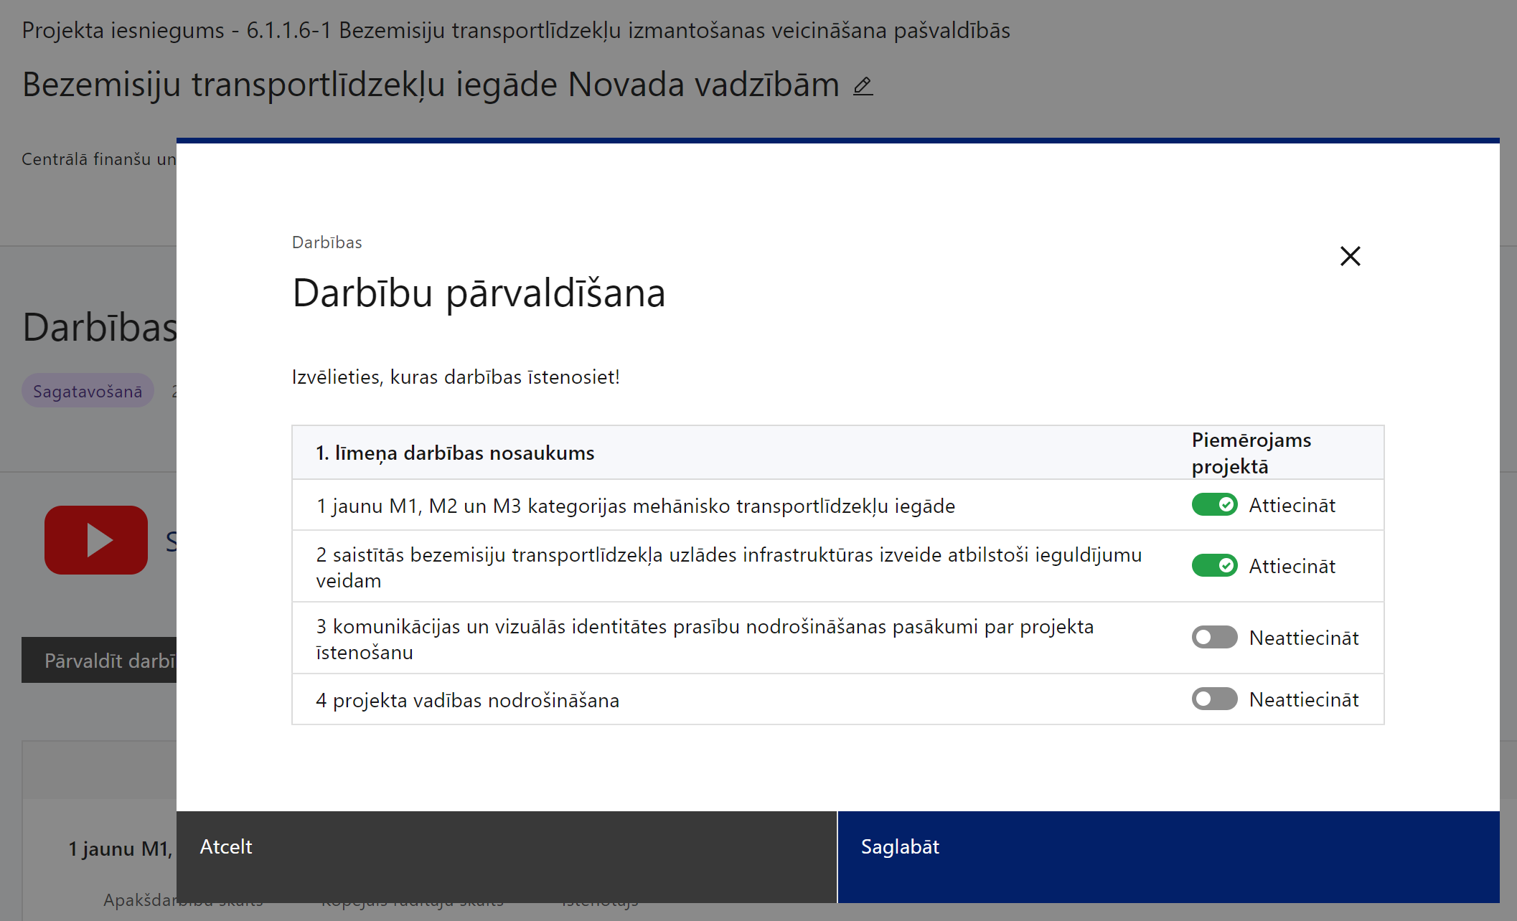
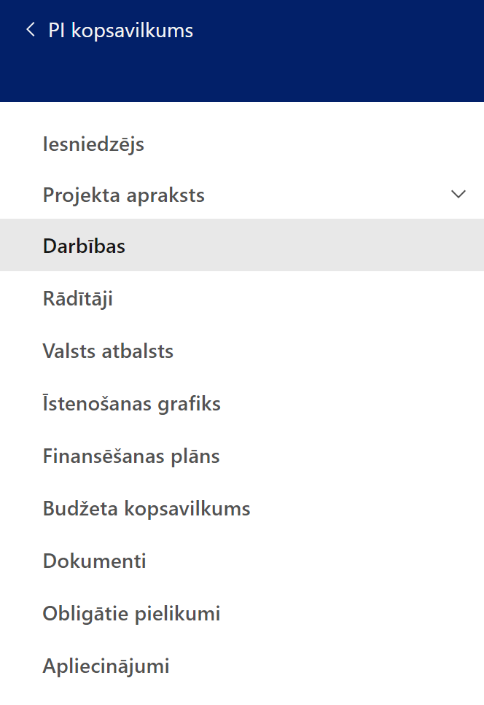
Projekta iesnieguma sagatavošana (6)​

Slide 9

Darbības
Darbības/ apakšdarbības aprakstā:
īsi norāda apakšdarbības ietvaros plānotos darbus, piemēram:
  plānots iegādāties 2 M2 kategorijas autobusus ar 16 sēdvietām bez transportlīdzekļa vadītāja, kuru plānots izmantot pašvalības funkciju nodrošināšanai un gada laikā pārvadāt 15 000 pasažierus.
  tiks iegādāta KASKO no transportlīdzekļa iegādes brīža ar maksimālo termiņu līdz 31.12.2027.
norāda apakšdarbības rezultātu, piemēram:
  iegādāto bezemisiju transportlīdzekļu skaits,
  transportlīdzekļos pārvadāto pasažieru skaits gadā (lietotāju skaits gadā).
Ja plānoti uzlādes stacijas būvdarbi, norāda:
  informāciju par ar būvdarbiem saistīto iepirkuma procedūras veikšanu
  Būvniecības informācijas sistēmas lietas numuru, kur pieejama informācija par tehnisko dokumentāciju, ja tāda jau ir izstrādāta
  kādi pasākumi ir paredzēti, kas veicina CO₂ piesaisti;
  aktivitātes, kas nodrošina klimata pārmaiņu mazināšanu, t.i., siltumnīcefekta gāzu emisiju samazināšanu vai oglekļa dioksīda piesaisti;
  ka projektā tiek nodrošināta atbilstība pielāgošanās klimata pārmaiņām aspektiem.

Slide 10
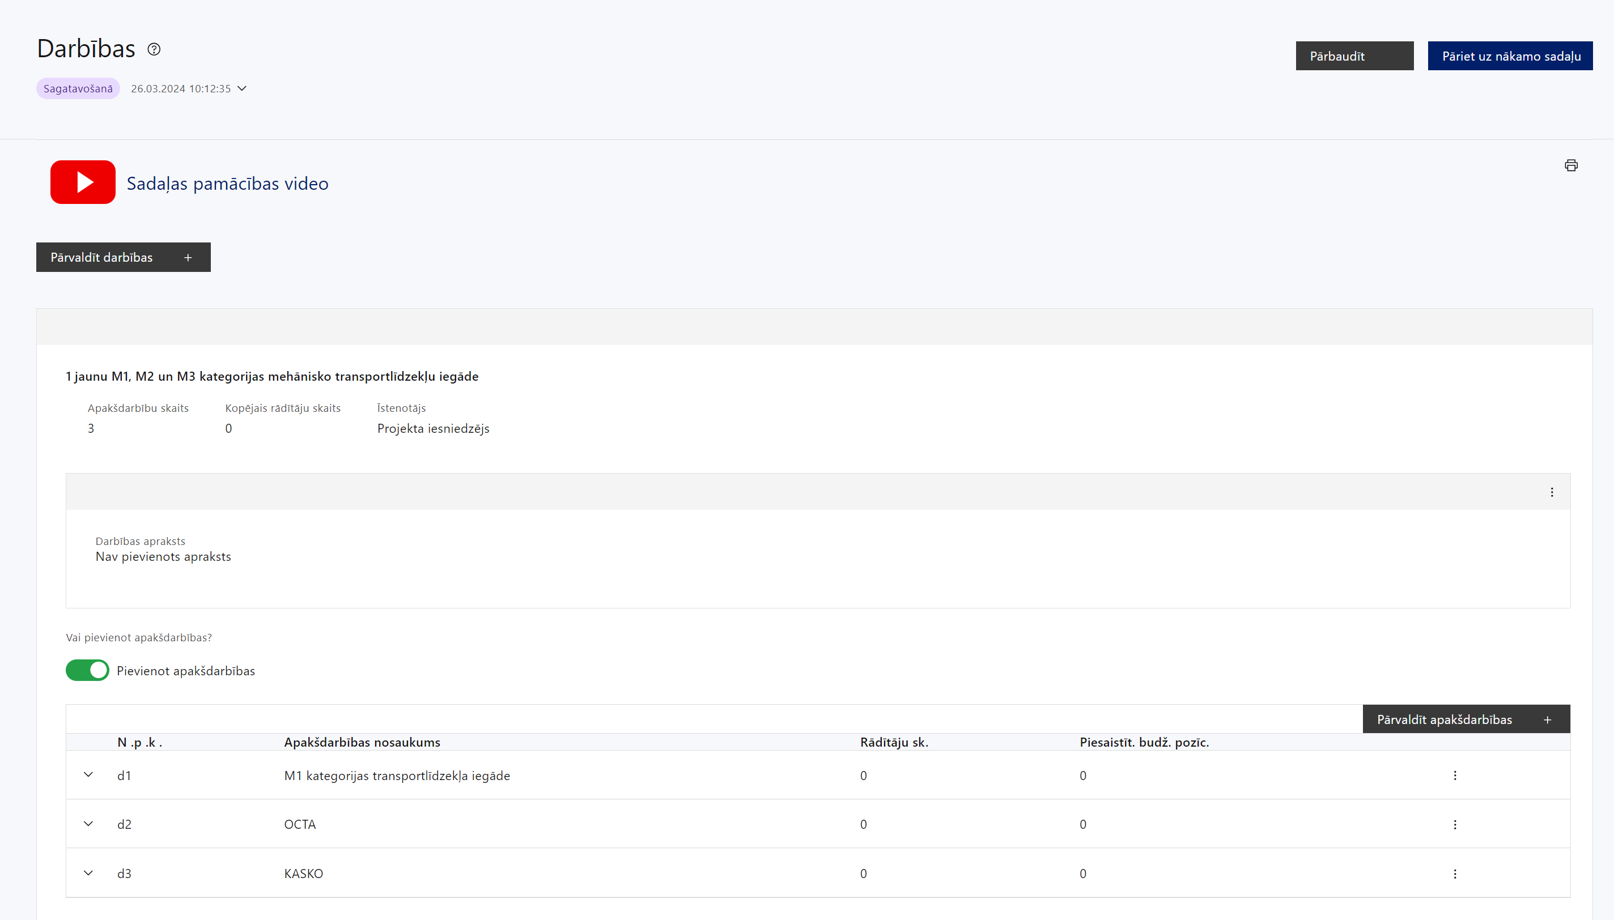
Projekta iesnieguma sagatavošana (7)​

Slide 11
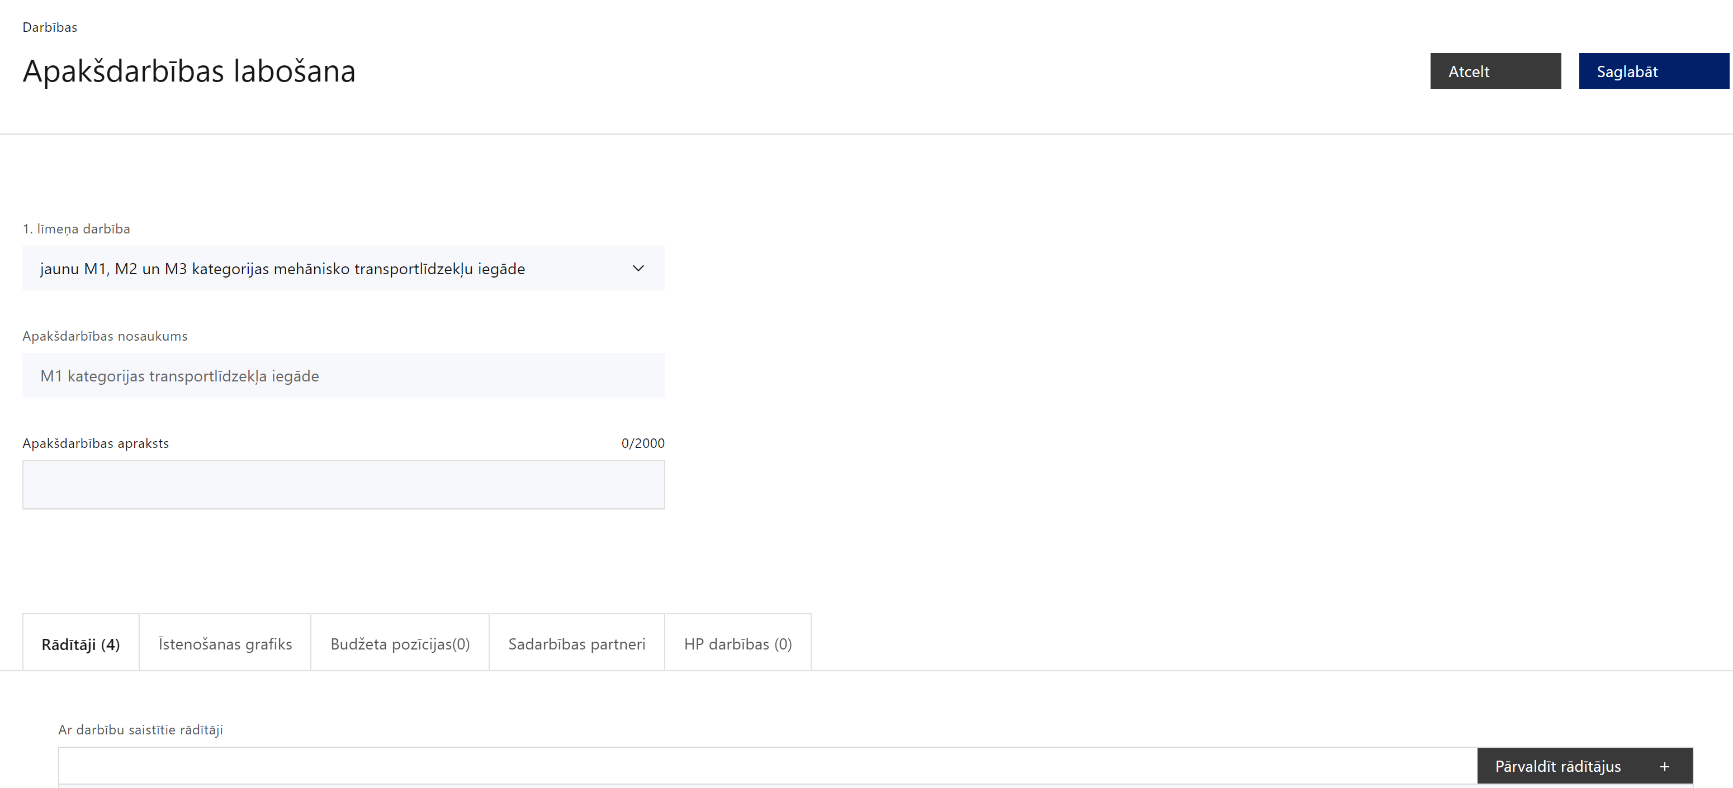
Projekta iesnieguma sagatavošana (8)​

Slide 12
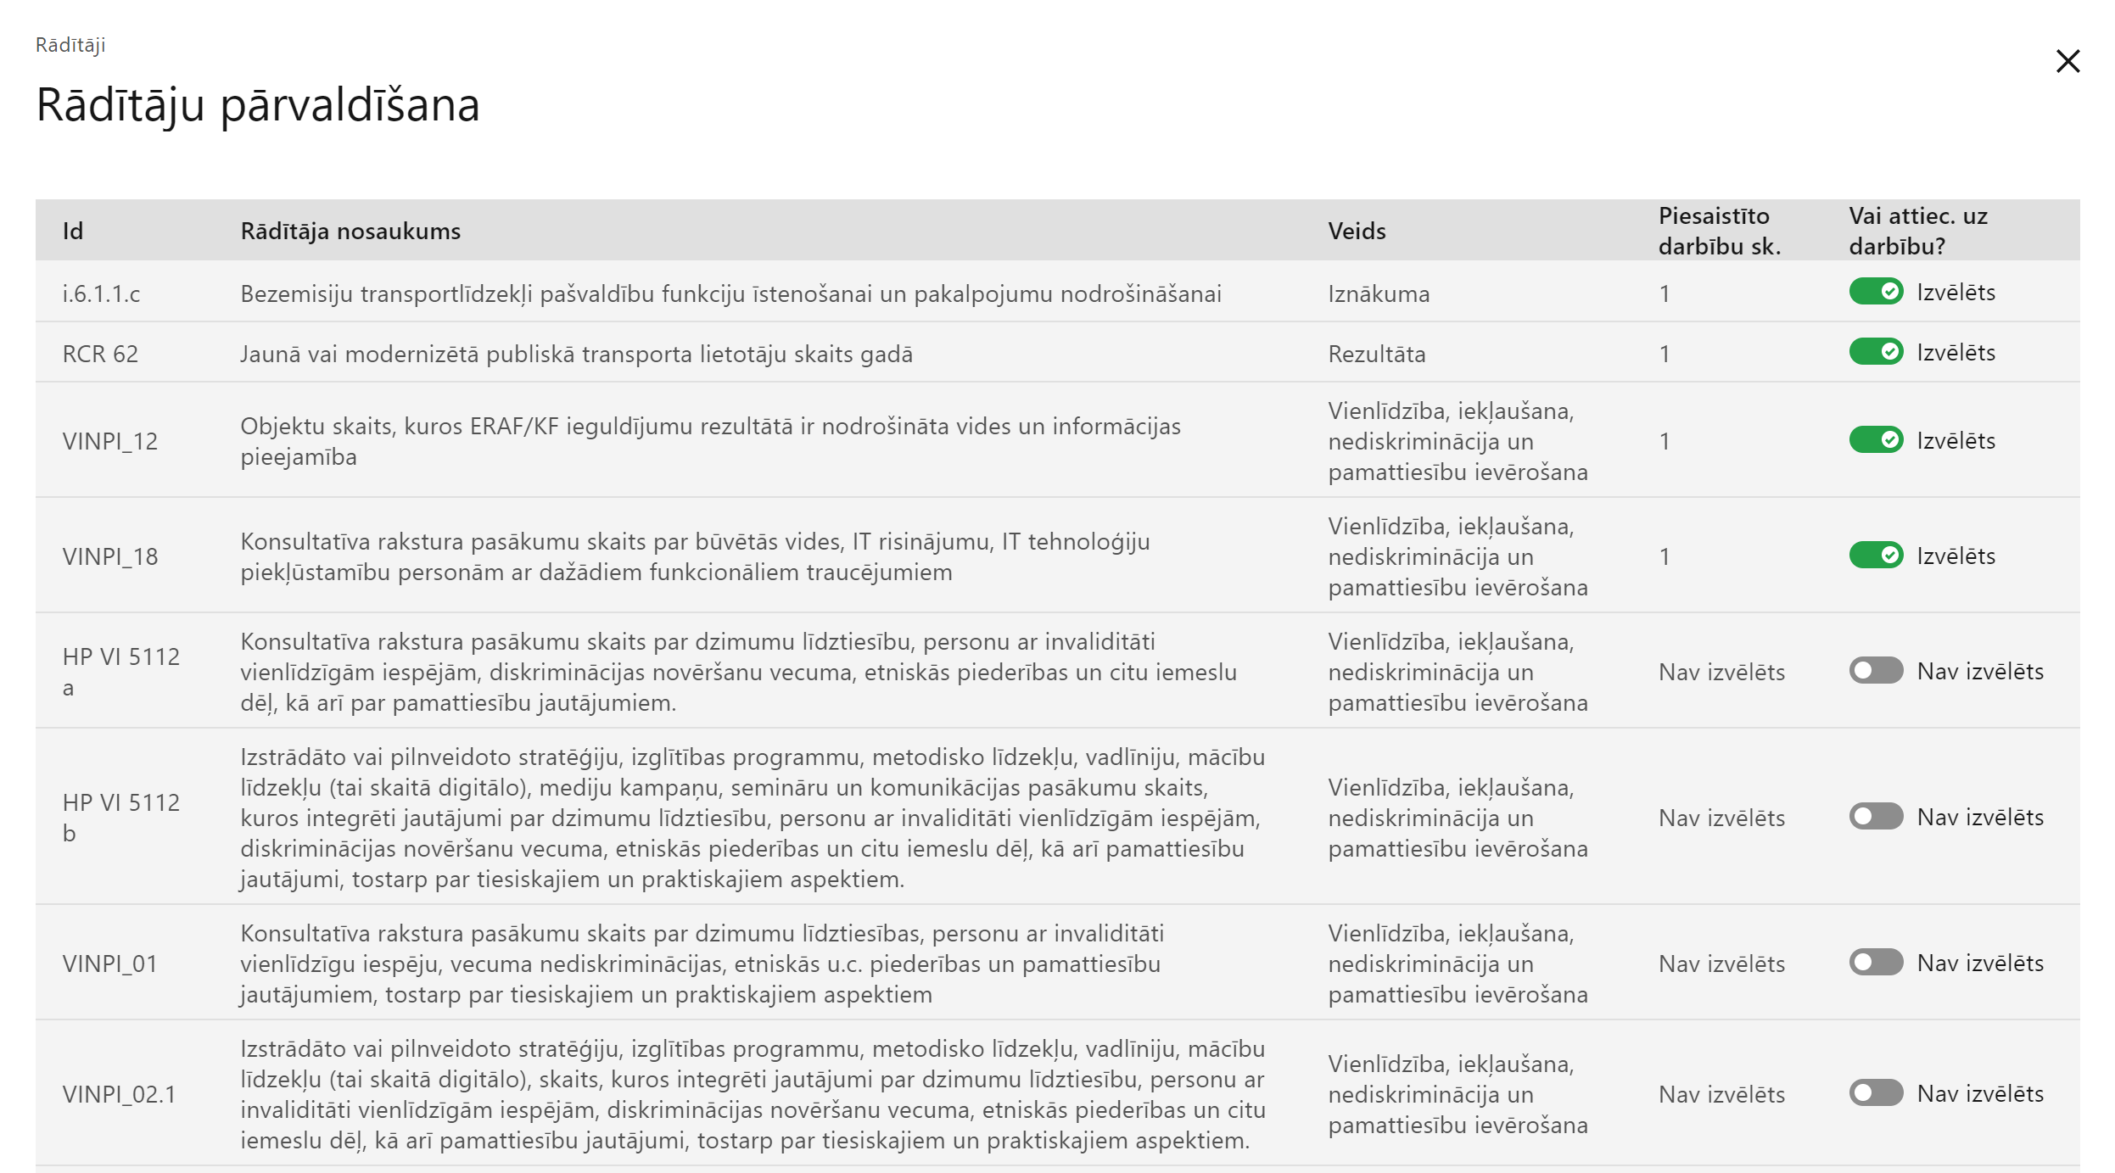
Projekta iesnieguma sagatavošana (8)​
MK noteikumu 11. punkts
MK noteikumu 43.2. punkts. Minimālās prasības – 1 HP rādītājs
Vismaz vienai projekta darbībai vai apakšdarbībai ir jāpiesaista rādītāji
Notes:
Vienlīdzība, iekļaušana, nediskriminācija un pamattiesību ievērošana

Slide 13
HP darbības
Vienlīdzība, iekļaušana, nediskriminācija un pamattiesību ievērošana
Kvalitātes kritērijs Nr. 4.6. (minimālais punktu skaits 0,2)
Nenodarīt būtisku kaitējumu
Specifiskais atbilstības kritērijs Nr. 3.6.
Attiecina tikai, ja ir būvdarbi attiecībā uz uzlādes infrastruktūru
Klimatdrošināšana
Specifiskais atbilstības kritērijs Nr. 3.7.
Nenodarīt būtisku kaitējumu
(klimata pārmaiņu mazināšana)

Slide 14
Principa “Vienlīdzība, iekļaušana, nediskriminācija un pamattiesību ievērošana” HP darbības
vismaz trīs vispārīgās VINPI HP darbības
projekta vadības un īstenošanas personāls
komunikācijas un vizuālās identitātes pasākumi
Viena projekta ietvaros jāparedz
publiskais iepirkums
vismaz viena specifiskā VINPI HP darbība
! Specifiskās darbības izriet no projekta satura
vismaz viens noteiktais HP VINPI rādītājs
! Norāda atbilstoši HP darbībām
Notes:
Vienlīdzība, iekļaušana, nediskriminācija un pamattiesību ievērošana
Vispārīgās darbības, kas attiecas uz projekta vadības un īstenošanas personālu, komunikācijas un publicitātes aktivitātēm, publiskajiem iepirkumiem un kas kopumā veicina dzimumu līdztiesību, vienlīdzīgas iespējas, nediskrimināciju un pamattiesību ievērošanu
Specifiskās darbības, kas izriet no pasākuma atbalstāmo darbību un projekta satura un kas īpaši veicina vienlīdzīgas iespējas, nediskrimināciju un vides un informācijas piekļūstamību personām ar kustību, redzes, dzirdes vai garīga rakstura traucējumiem, senioriem un vecākiem ar maziem bērniem
Projekta iesniedzējam ir jāievēro AI ieteikumi par HP vispārīgām un specifiskām darbībām, kas tiek definētas projektu iesniegumu vērtēšanas metodikās un MK noteikumu. Vienlaikus finansējuma saņēmējs var izvēlēties citas definētās HP darbības, kas ir pamatotas un projekta saturam atbilstošas un kas veicina vienlīdzīgas iespējas, iekļaušanu, nediskrimināciju un pamattiesību ievērošanu.

Slide 15
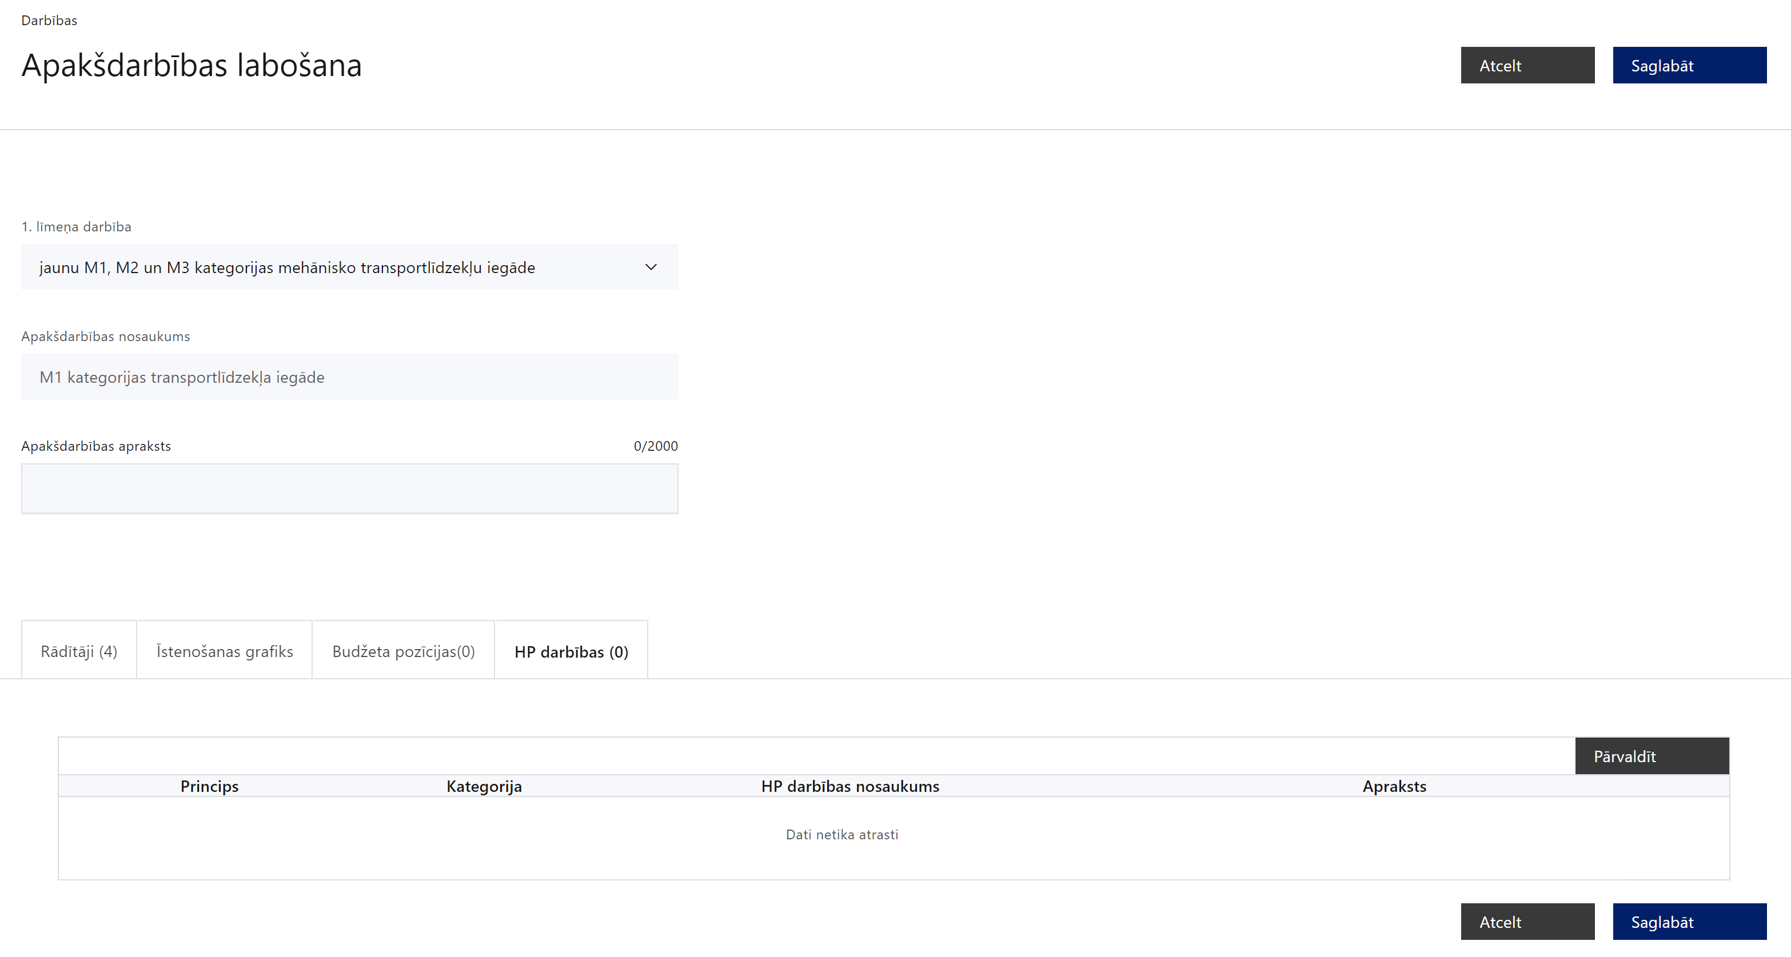
Projekta iesnieguma sagatavošana (9)​

Slide 16
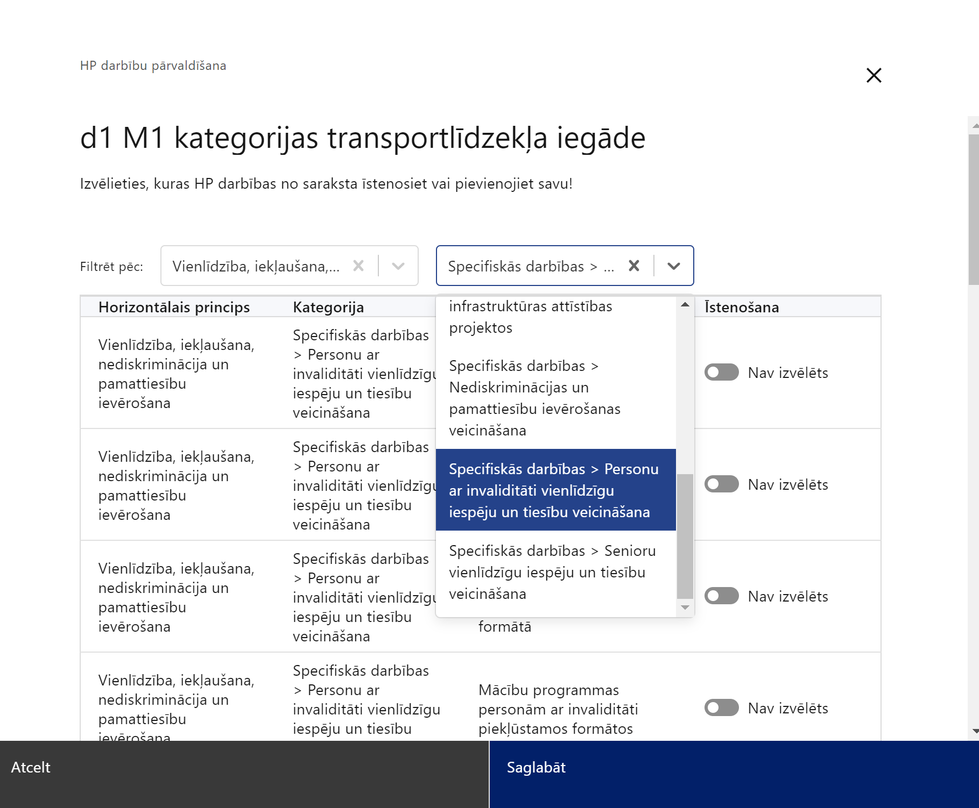
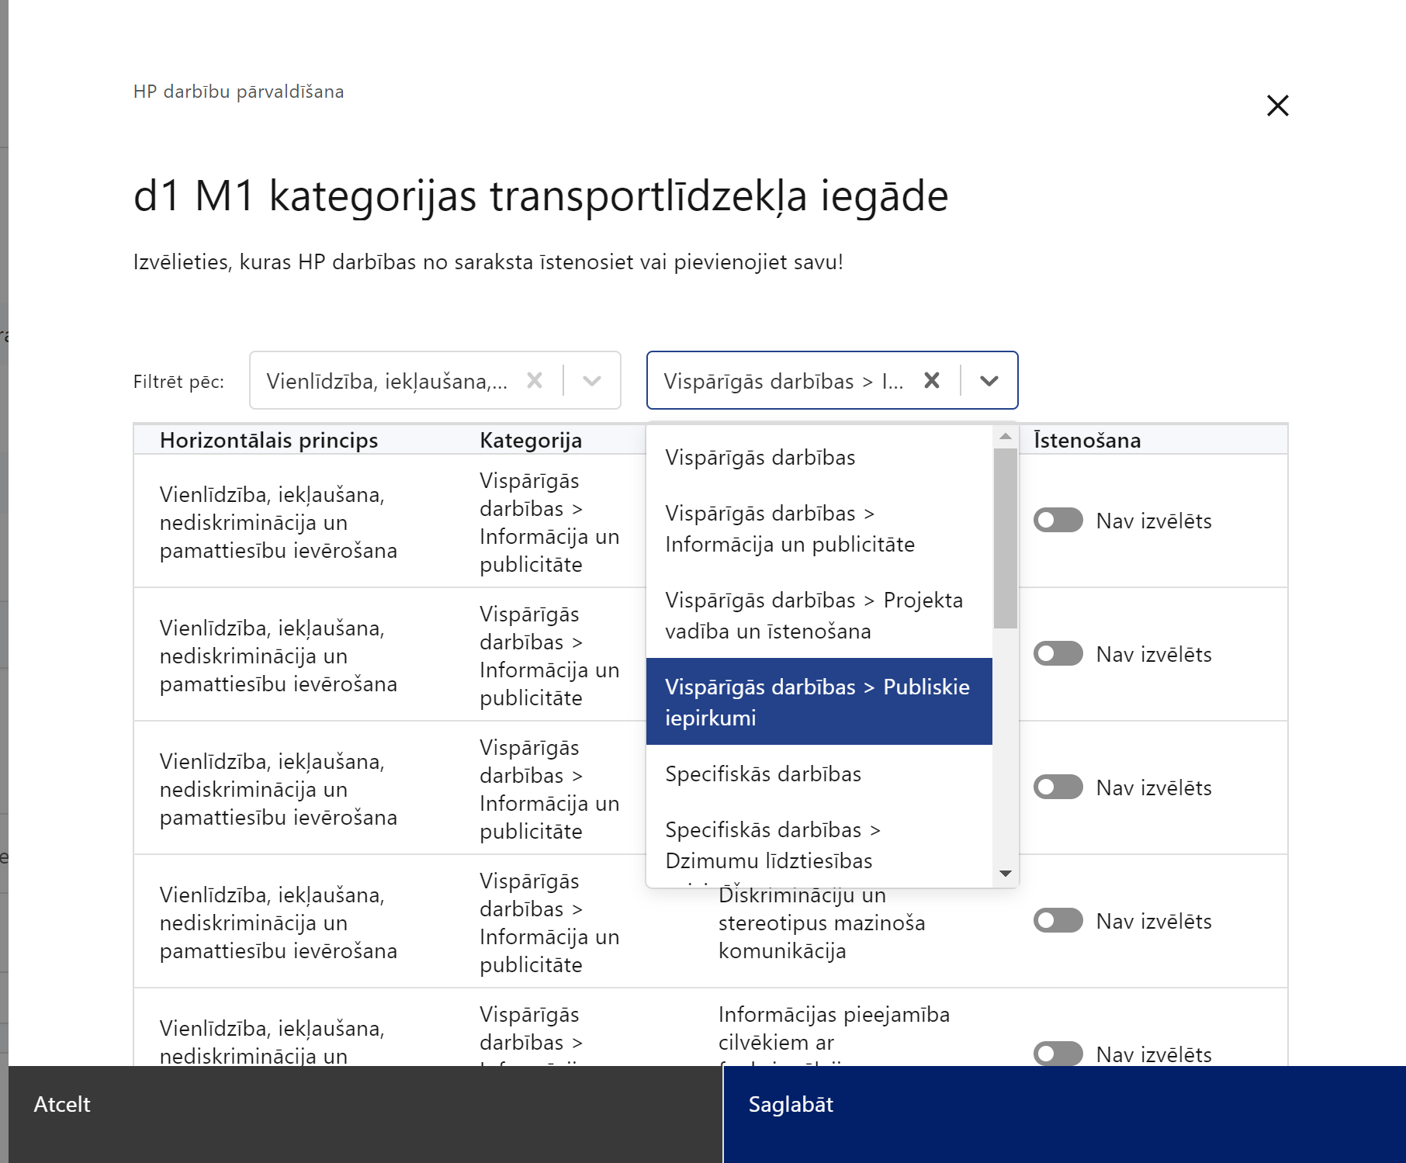

Slide 17
Vispārīgo VINPI HP darbību piemēri (1)
Projekta vadība un īstenošana
pasākumi, kas sekmē darba un ģimenes dzīves līdzsvaru, paredzot elastīga un nepilna laika darba iespēju nodrošināšanu vecākiem ar bērniem un personām, kuras aprūpē tuviniekus;
projekta vadības personāla atlase nodrošināta bez jebkādas tiešas vai netiešas diskriminācijas, veicina mazāk pārstāvētā dzimuma piesaisti, personu ar invaliditāti piesaisti un nediskriminē pēc rases, etniskās izcelsmes, dzimuma, vecuma, invaliditātes, reliģiskās, pārliecības, seksuālās orientācijas vai citiem apstākļiem;
sievietēm un vīriešiem nodrošināta vienlīdzīga darba samaksa un vienlīdzīgas karjeras izaugsmes iespējas, tostarp nodrošinot dalību apmācībās, semināros, komandējumos, (t.sk. piemērota vienlīdzīgas bonusu sistēma, veselības apdrošināšana u.c.)

Slide 18
Vispārīgo VINPI HP darbību piemēri (2)
Komunikācija un vizuālā identitāte
īstenojot projekta komunikācijas aktivitātes, tiks izvēlēta valoda un vizuālie tēli, kas mazina diskrimināciju un stereotipu veidošanos par kādu no dzimumiem, personām ar invaliditāti, reliģisko pārliecību, vecumu, rasi un etnisko izcelsmi vai seksuālo orientāciju;
tiks nodrošināts, ka informācija publiskajā telpā, t.sk., tīmeklī, ir piekļūstama cilvēkiem ar funkcionāliem traucējumiem, izmantojot vairākus sensoros (redze, dzirde, tauste) kanālus;
projekta tīmekļvietnē tiks izveidota sadaļa "Viegli lasīt"

Slide 19
Vispārīgo VINPI HP darbību piemēri (3)
Publiskie iepirkumi
projektā tiks īstenots sociāli atbildīgs iepirkums, pērkot ētiski ražotus produktus un pakalpojumus un izmantojot publiskās iepirkumu procedūras, lai radītu darbavietas, pienācīgus darba apstākļus, sekmētu sociālo un profesionālo iekļautību, nodrošinātu piekļūstamību pakalpojuma sniegšanas vietai/videi/objektam/pasākuma norises vietai, kā arī veicinātu labākus darba nosacījumus cilvēkiem ar invaliditāti un nelabvēlīgākā situācijā esošiem cilvēkiem. Ja projektā tiek paredzēts īstenot sociāli atbildīgu iepirkumu, pamatojuma aprakstā ir jāsniedz informācija par to, kā ir identificēta ar sociālo atbildīgo publisko iepirkumu risināmā problēma, piemēram, iekļauj atsauces uz pašvaldības attīstības dokumentiem, pētījumiem, aptaujām u.tml. Jāsniedz identificētās problēmas apraksts un apraksts - kā projekts šo problēmu risinās.
! Ja projekta ietvaros nav piemērojams sociāli atbildīgs iepirkums, tad, lai nodrošinātu minimālo prasību izpildi attiecībā uz 3 vispārīgajām darbībām, var iekļaut vairākas vispārīgas darbības no informācijas un publicitātes jomas vai projekta vadības un īstenošanas jomas, tā, lai kopsummā vispārējo darbību minimālais skaits būtu 3
! Ja publiskā iepirkuma nolikumā tiek integrētas prasības nodrošināt vispārīgās un specifiskās HP darbības, tad iepirkums ir uzskatāms par sociāli atbildīgu iepirkumu

Slide 20
Specifisko VINPI HP darbību piemēri
projekta ietvaros tiks nodrošinātas vides piekļūstamības ekspertu konsultācijas, tās paredzot projektēšanas un būvniecības procesā (attiecīgi pievienojot dokumentus, piemēram, konsultāciju protokolus u.c.)
VINPI_18
VINPI_12
Tiks ņemts vērā daudzveidības un iekļaušanas princips, balstoties uz cilvēku ar invaliditāti vajadzībām ne vien uz fizisku piekļūšanu, bet arī uz specifiskām vajadzībām attiecībā uz noformējumu, lietojamību un funkciju.

Slide 21
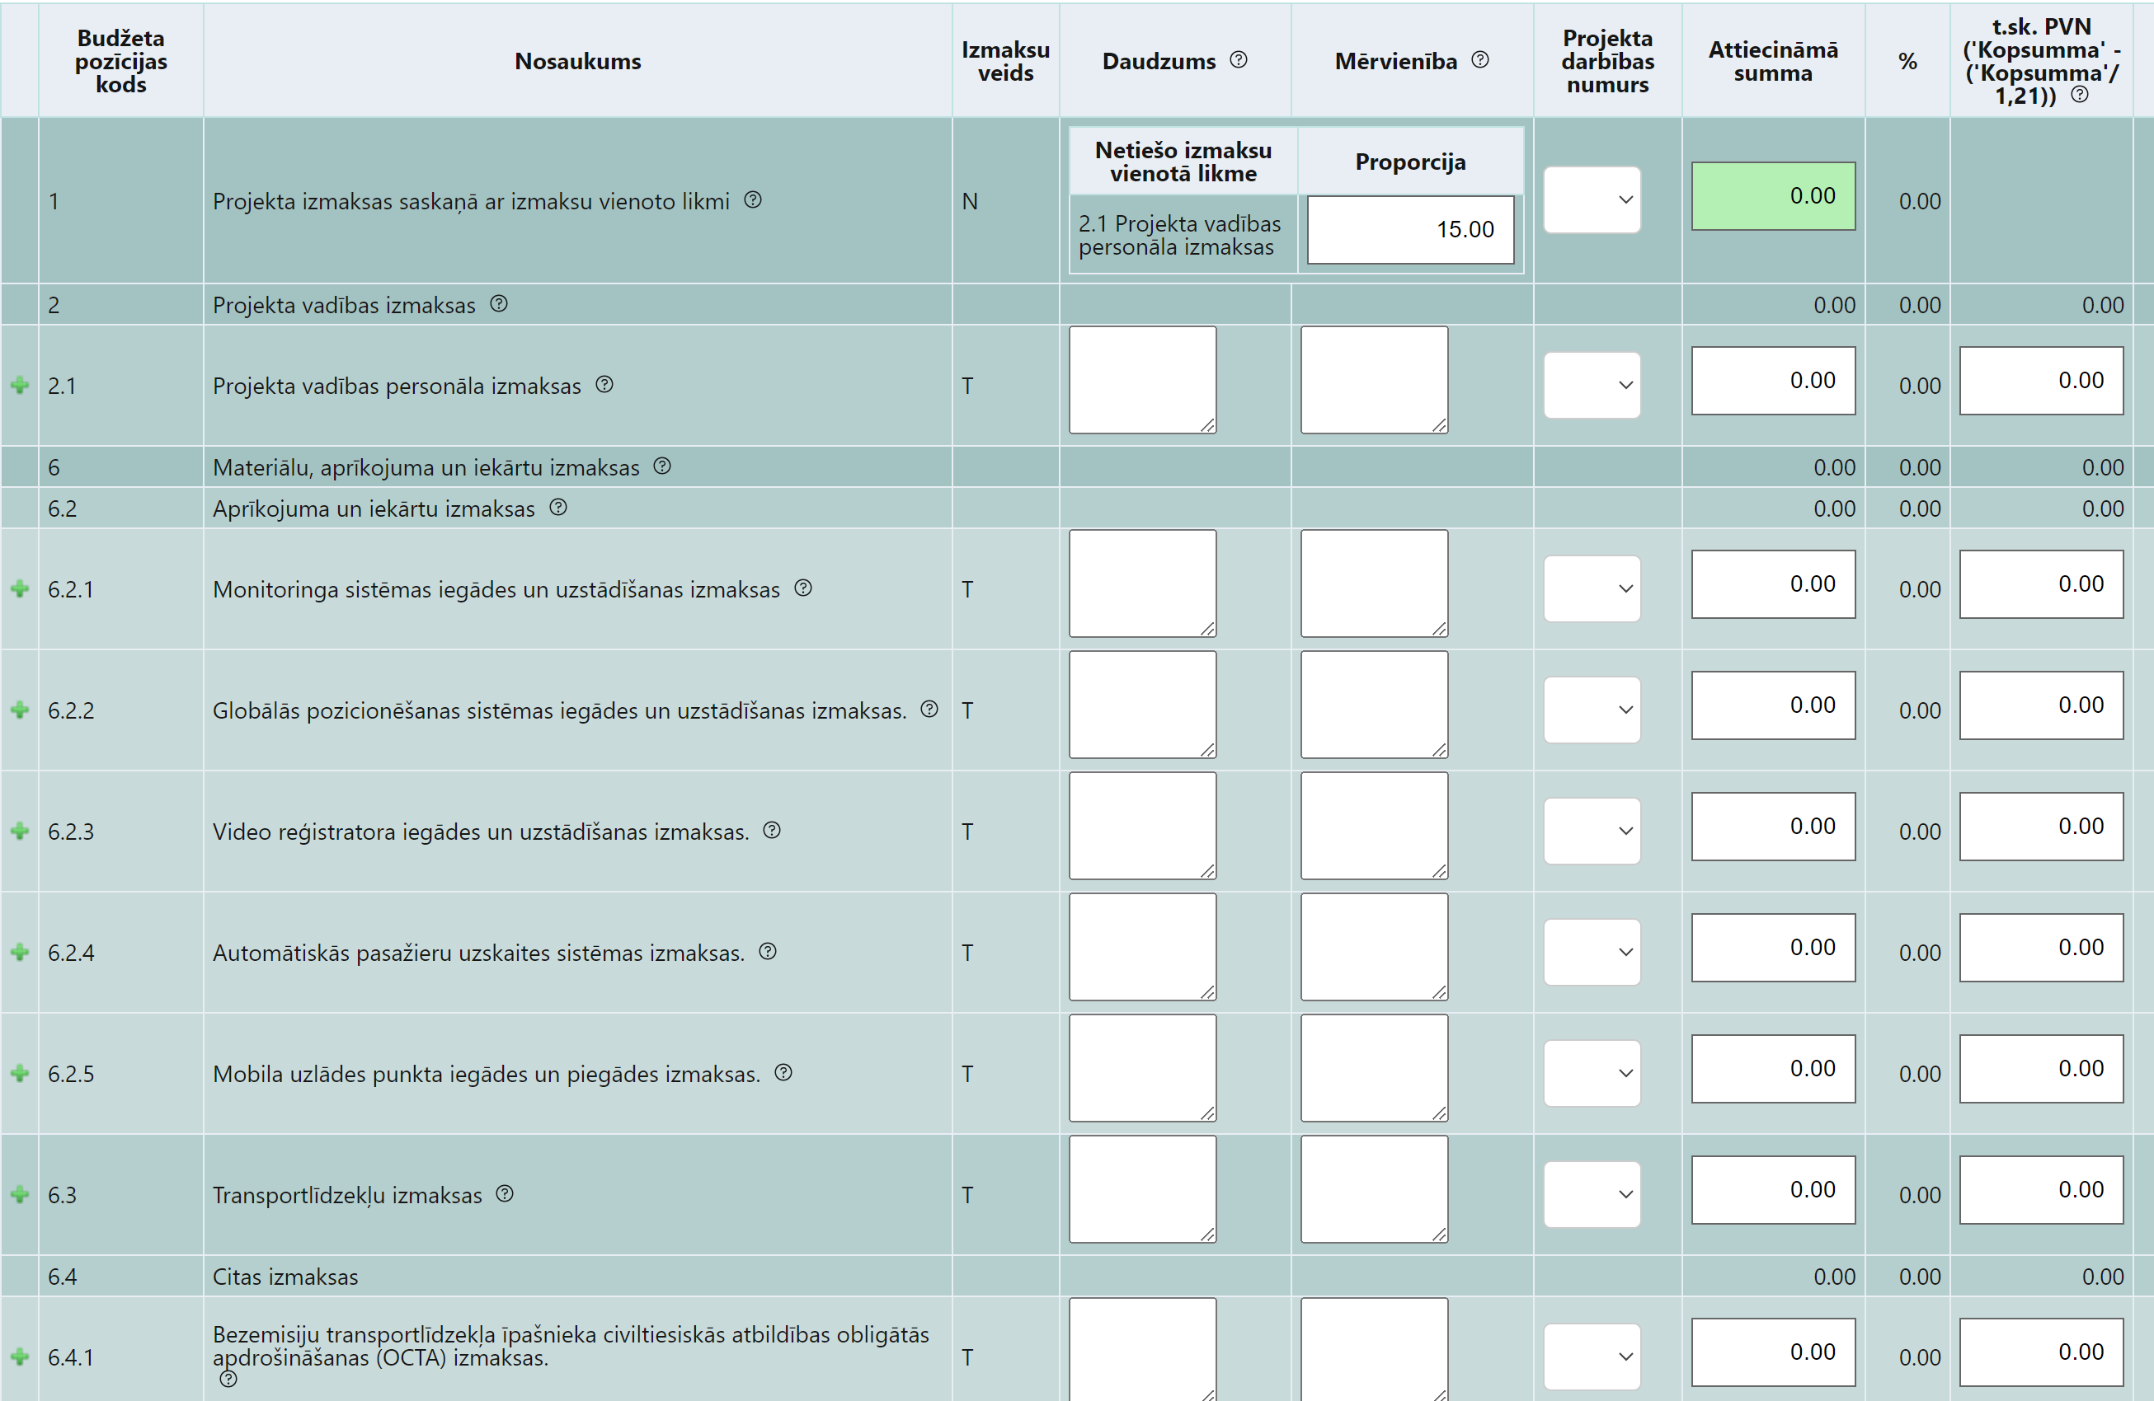
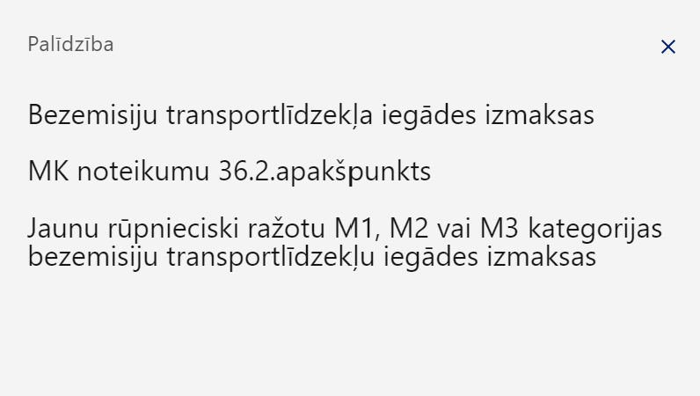
Projekta iesnieguma sagatavošana (11)
Notes:
6.Izmaksu pozīcija ir izmaksas, kas saistītas ar transportlīdzekļa iegādi.
7.Izmaksu pozīcija ir saistīta ar būvdarbiem, ja nebūvē stacionāru uzlādes staciju, 7.izmaksu pozīcijā neplāno izmaksas. Mobilā/pārvietojamās uzlādes stacijas izmaksas ir 6.2.5.izmaksu pozīcijā
10.Izmaksu pozīcija ir izmaksas par Projekta publicitāti – plāksne vai stends
11.Izmaksu pozīcija – Projekta pamatojošā dokumentācija – tehniskā specifikācija u.c.
2. un 1.izmaksu pozīcija ir Projekta vadības personāla izmaksas – nav jāpamato – vienotā likme 3% + 15% netiešās.
Kā noteikt maksimālās Projekta izmaksas:
Pasažieru skaits gadā – 18 500
18 500 x 65 euro = 1 202 500 (Taisnīgas pārkārtošanās fonda finansējums)
Pašvaldības līdzfinansējums + min.15% = 1 414 705,88 euro (Projekta kopējās izmaksas)
Ierobežojumi:
M1 un M2 – TPF 300 000 euro, M3 – TPF 557 350 euro (kopējās izmaksas – 352 941,17 euro un 655 705,88 euro), bez uzlādes stacijas.
3 milj. (TPF) + 15% = 3 529 411,76

Slide 22
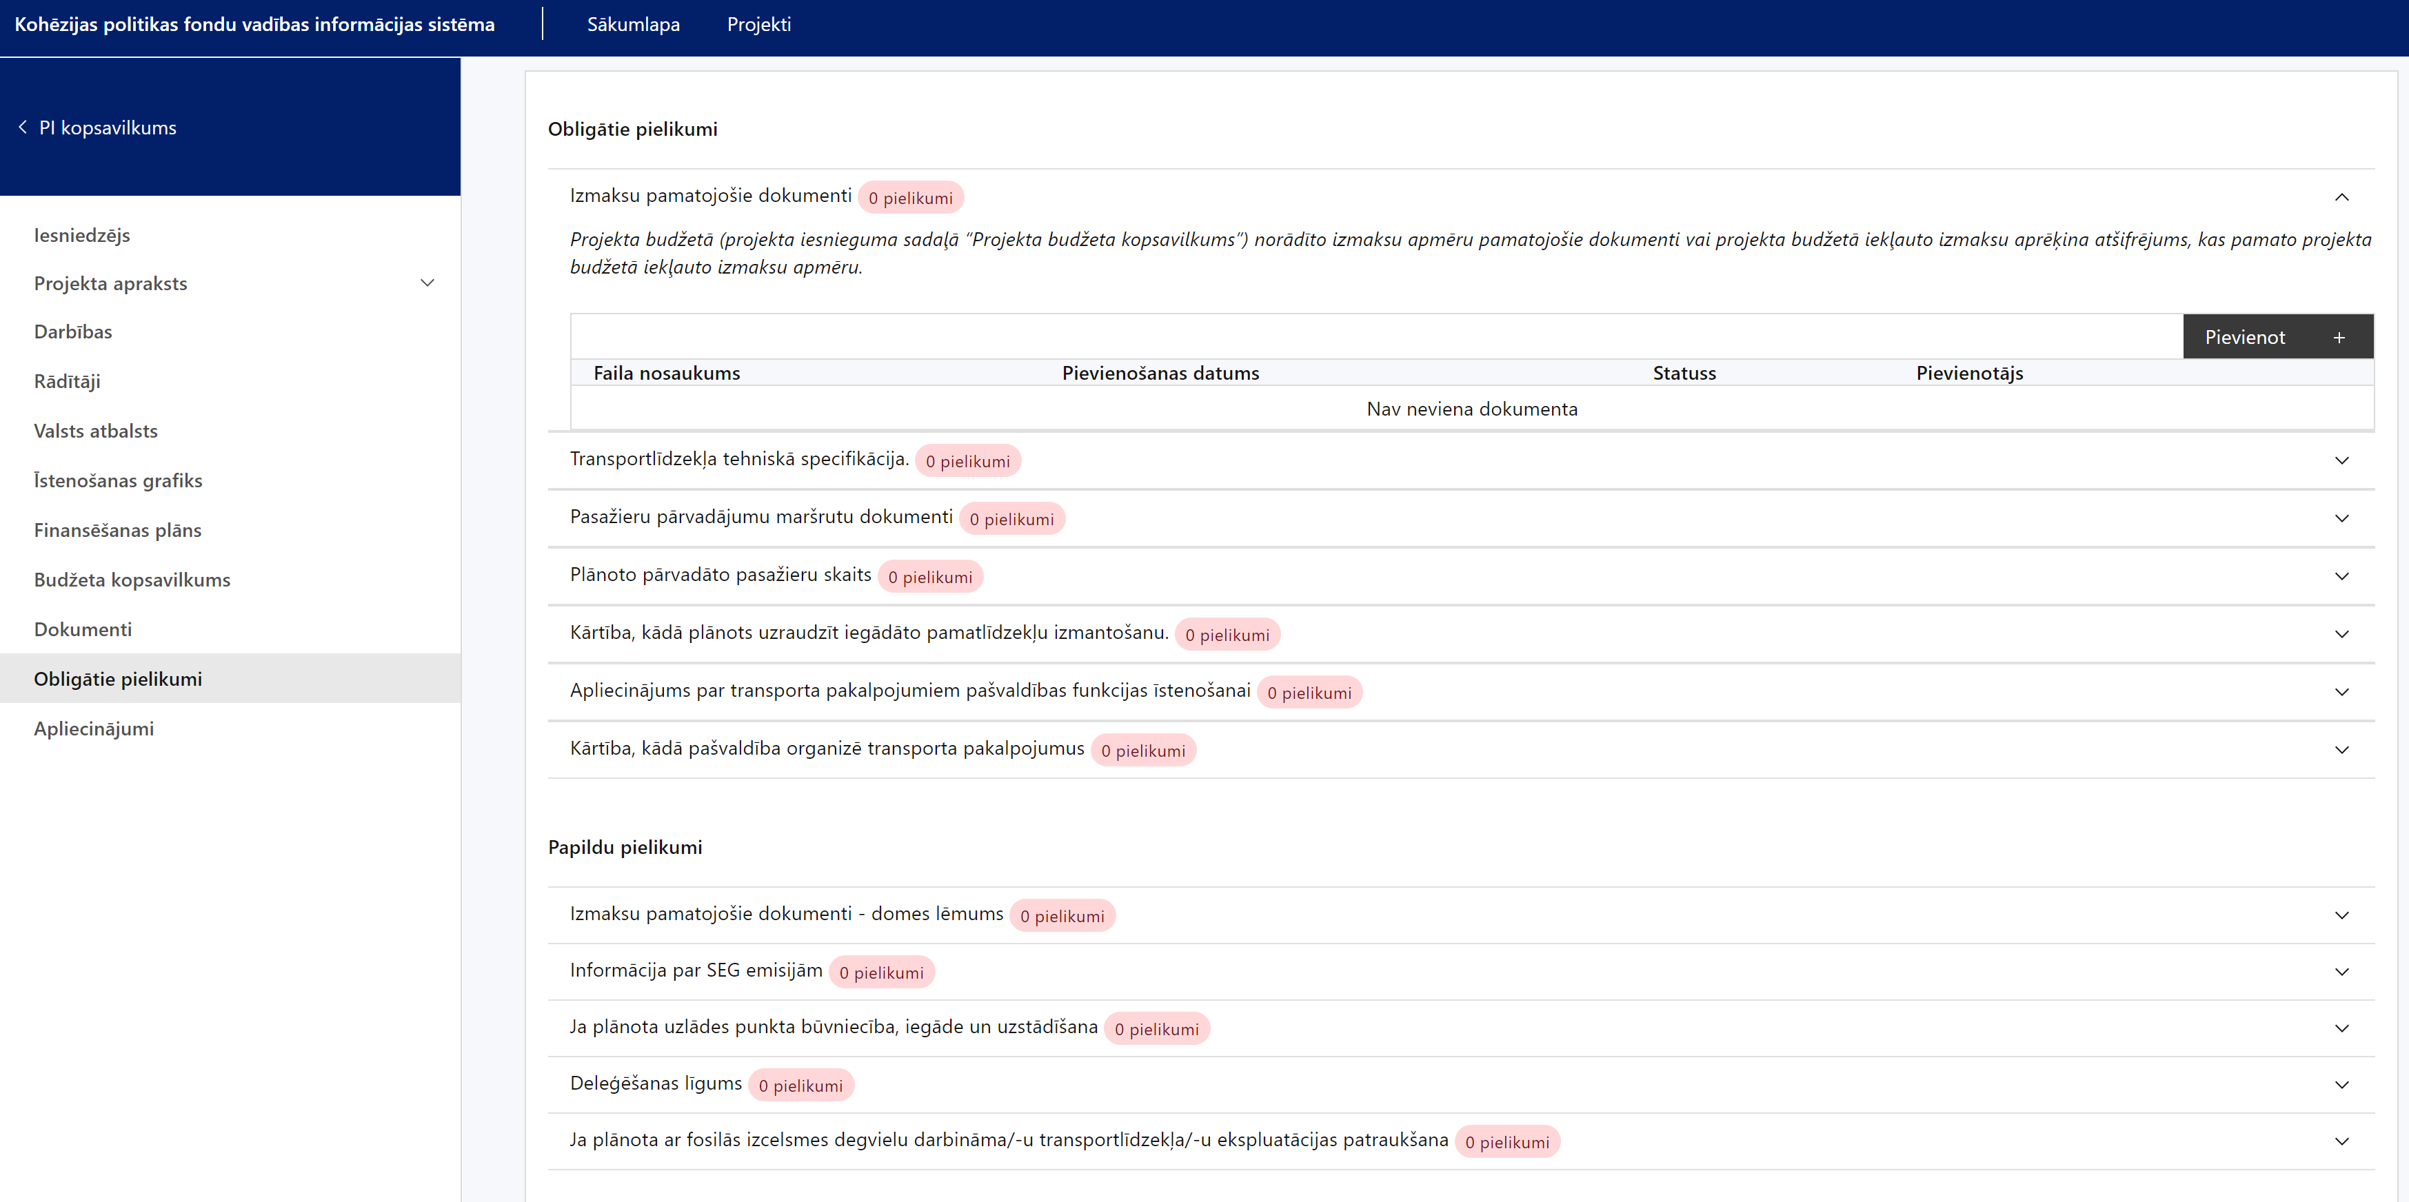
Projekta iesnieguma sagatavošana (12)

Slide 23
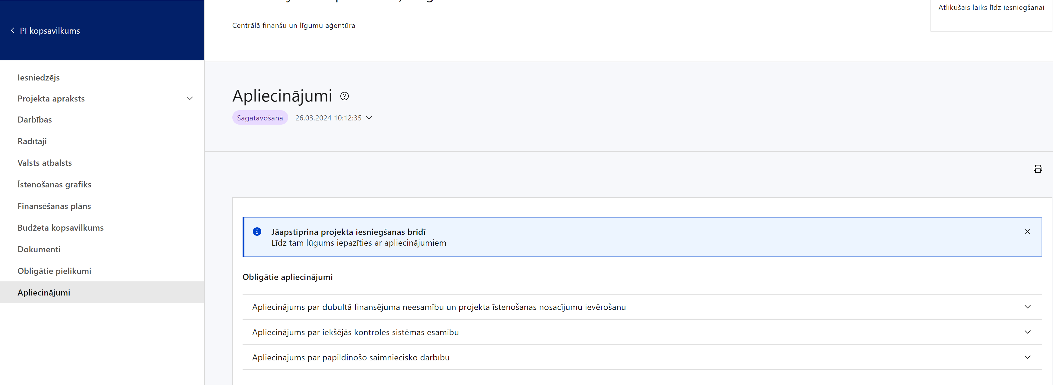
Projekta iesnieguma sagatavošana (13)
Notes:
Apliecinu, ka projekta iesnieguma iesniegšanas brīdī:
esmu informēts(-a) par Regulas Nr. 2018/1046, direktīvas Nr. 2014/24/ES, likuma “Par interešu konflikta novēršanu valsts amatpersonu darbībā” un Eiropas Komisijas paziņojuma Nr. C/2021/2119 par interešu konfliktu prasībām un apņemos tās ievērot;
projekta iesniedzēja iestādē ir izveidota iekšējās kontroles sistēma korupcijas un interešu konflikta riska novēršanai publiskas personas institūcijā atbilstoši Ministru kabineta 2017. gada 17. oktobra noteikumu Nr. 630 prasībām, kura sevī ietver:
preventīvus pasākumus un konstatēšanas pasākumus interešu konflikta riska kontrolei, tai skaitā paziņošanas procedūru, labošanas pasākumus;
pasākumus aizliegtās vienošanās riska kontrolei;
projekta iesniedzēja iestādē ir ieviests ētikas kodekss un procedūras disciplināratbildības piemērošanai;
projekta iesniedzēja iestādē ir izveidots ziņošanas mehānisms kompetentajām iestādēm par potenciālu administratīvu/kriminālatbildību;
projekta iesniedzēja iestādē ir izveidota trauksmes celšanas sistēma.
ar šo apliecinājumu viņi galvo, ka iestādē šis jautājums ir sakārtots. Savukārt, ja nav, tad tā skaitīsies tīra maldinašana

Slide 24

2. Projektu iesniegumu vērtēšanas kārtība

Slide 25
Vērtēšanas kārtība (1)​
Eiropas Savienības fondu 2021.—2027. gada plānošanas perioda vadības likuma 28. pants:
CFLA lēmumu par projekta iesnieguma apstiprināšanu, apstiprināšanu ar nosacījumu vai noraidīšanu pieņem triju mēnešu laikā pēc projekta iesnieguma iesniegšanas beigu datuma
29.05.2024.
01.07.2024.
PI iesniegšana
Lēmuma pieņemšana
* Vērtēšanas termiņu var pagarināt uz laiku, kas nav ilgāks par sešiem mēnešiem no projekta iesnieguma iesniegšanas beigu datuma
Notes:
Likuma 29. pants: objektīvu iemeslu dēļ šā panta pirmajā daļā noteikto termiņu nav iespējams ievērot, sadarbības iestāde to var pagarināt uz laiku, kas nav ilgāks par sešiem mēnešiem no projekta iesnieguma iesniegšanas beigu datuma, par to paziņojot projekta iesniedzējam.

Slide 26
Vērtēšanas kārtība (2)​
Projektu iesniegumu vērtēšanas kritēriji
Nr. 3.2. Projekta īstenošanas rezultātā tiks iegādāts vismaz viens bezemisiju transportlīdzeklis, kas nepieciešams MK noteikumos par SAM īstenošanu noteikto pašvaldības funkciju īstenošanai un no tām izrietošo pārvaldes uzdevumu izpildei, un, ja nepieciešams, izveidota bezemisiju transportlīdzekļa darbībai paredzētā uzlādes infrastruktūra.
Neprecizējami kritēriji:
Izslēšanas kritēriji
(attiecas uz kapitālsabiedrībām)
Nr. 3.2., Nr. 4.3.
1.
Nr. 4.3. Projekta Taisnīgas pārkārtošanās fonda finansējuma apjoms uz vienu plānoto ar bezemisiju transportlīdzekli pārvadāto pasažieri – nepārsniedz 65,00 euro (ieskaitot) uz 1 pasažieri.
2.
vienotie kritēriji
vienotie izvēles kritēriji
specifiskie atbilstības kritēriji
kvalitātes kritēriji
Notes:
Projekta iesnieguma atbilstību projektu vērtēšanas kritērijiem vērtē, vispirms izvērtējot visus neprecizējamos un pēc tam – precizējamos kritērijus šādā secībā:
vienotie kritēriji;
vienotie izvēles kritēriji;
specifiskie atbilstības kritēriji;
kvalitātes kritēriji.

Slide 27
Vērtēšanas kārtība (3)
Atbilstošos projektus, ievērojot katram reģionam pieejamo TPF finansējuma apjomu, sarindo prioritārā secībā reģiona teritorijas ietvaros priekšroku dodot projektam ar kopējā koeficienta lielāko summu
atbilstības kritēriji
kvalitātes kritēriji
ja vairākiem projektu iesniegumiem viena reģiona teritorijā kopējie kopvērtējuma koeficienti ir vienādi, priekšroku dod tam projekta iesniegumam, kuram plānotais Taisnīgas pārkārtošanās fonda finansējums pret vienu plānoto iegādājamo bezemisiju transportlīdzekli ir mazāks
Izslēšanas kritēriji (kapitālsabiedrībām)
ja vairākiem projektu iesniegumiem viena reģiona teritorijā kopējie kopvērtējuma koeficienti ir vienādi un šiem projektu iesniegumiem ir vienāds Taisnīgas pārkātošanās fonda finansējums pret iegādāto bezemisiju transportlīdzekļu skaitu, – priekšroku dod tam projekta iesniegumam, kurā plānots lielāks pārvadāto pasažieru skaits gadā (absolūtā izteiksmē) saskaņā ar kvalitātes kritērijā Nr.4.3. norādīto formulu

Slide 28



Vērtēšanas kārtība (4)​
Lēmumu par projekta iesnieguma apstiprināšanu pieņem, ja:
uz projekta iesniedzēju (pašvaldības kapitālsabiedrību) nav attiecināms neviens no Vadības likuma 22. pantā minētajiem izslēgšanas noteikumiem;
projekta iesniegums atbilst projektu iesniegumu vērtēšanas kritērijiem;
pasākuma ietvaros ir pieejams finansējums projekta īstenošanai.
Lēmumu par projekta iesnieguma apstiprināšanu ar nosacījumu pieņem, ja projekta iesniedzējam jāveic CFLA noteiktās darbības, lai projekta iesniegums pilnībā atbilstu projektu iesniegumu vērtēšanas kritērijiem un projektu varētu atbilstoši īstenot
! Ja projekta iesniedzējs neizpilda lēmumā ietvertos nosacījumus vai neiesniedz precizēto projekta iesniegumu lēmumā norādītajā termiņā, projekta iesniegums tiek noraidīts
! Ja nosacījumi tiek izpildīti, CFLA izdod atzinumu par lēmumā noteikto nosacījumu izpildi
Lēmumu par projekta iesnieguma noraidīšanu pieņem, ja iestājas vismaz viens no nosacījumiem:
uz projekta iesniedzēju (pašvaldības kapitālsabiedrību) attiecināms vismaz viens no Vadības likuma 22. pantā minētajiem izslēgšanas noteikumiem;
nav novērstas projekta iesnieguma nepilnības;
pasākuma ietvaros nav pieejams finansējums projekta īstenošanai.
Notes:
uz projekta iesniedzēju nav attiecināms neviens no Likuma 22. pantā minētajiem izslēgšanas noteikumiem;
projekta iesniedzējam, un ar tiem saistītajām, Starptautisko un Latvijas Republikas nacionālo sankciju likuma 11.² panta pirmajā daļā minētajām fiziskajām personām nav noteiktas starptautiskās vai nacionālās sankcijas vai būtiskas finanšu un kapitāla tirgus intereses ietekmējošas Eiropas Savienības vai Ziemeļatlantijas līguma organizācijas dalībvalsts sankcijas

Slide 29
Vērtēšanas kārtība (5)
Ja projekta iesniegums ir apstiprināts ar nosacījumu, projekta iesniedzējs veic tikai darbības, kuras ir noteiktas lēmumā par projekta iesnieguma apstiprināšanu ar nosacījumu, nemainot projekta iesniegumu pēc būtības. Precizējot projekta iesniegumu nav pieļaujama sākotnēji plānoto iznākuma rādītāju samazināšana (ja vien tas neatbilst lēmumā par projekta iesnieguma apstiprināšanu ar nosacījumu iekļautajiem nosacījumiem), pretējā gadījumā projekta iesniegums var tikt noraidīts.
Visi atbilstošie projektu iesniegumi, kuros ar precizētu projekta iesniegumu tiek mainīta informācija, kas ietekmē kvalitātes kritēriju aprēķinus, projekta iesniegumu pārvērtē attiecīgajā kvalitātes kritērijā, tādējādi pastāv risks, ka var tikt samazināts projekta iesniegumam sākotnēji piešķirtais kopējais punktu skaits un tā vieta projektu iesniegumu rindojumā pēc saņemto punktu skaita.
NB!

Slide 30



Vērtēšanas kārtība (4)
PI iesniegšana
Līguma vai vienošanās slēgšana
Precizējumu vērtēšana
29.05.2024.
01.07.2024.
no
02.07.2024.
līdz 01.08.2024.
līdz 02.09.2024.
no
03.09.2024.
Lēmums
Nosacījumu izpilde
Līguma vai vienošanās slēgšana

Slide 31

Paldies par uzmanību!
Kristīne Šmite, Veselības un satiksmes projektu atlases nodaļas vadošā eksperte
kristine.smite@cfla.gov.lv,
tel. 20391910

